Slide 1
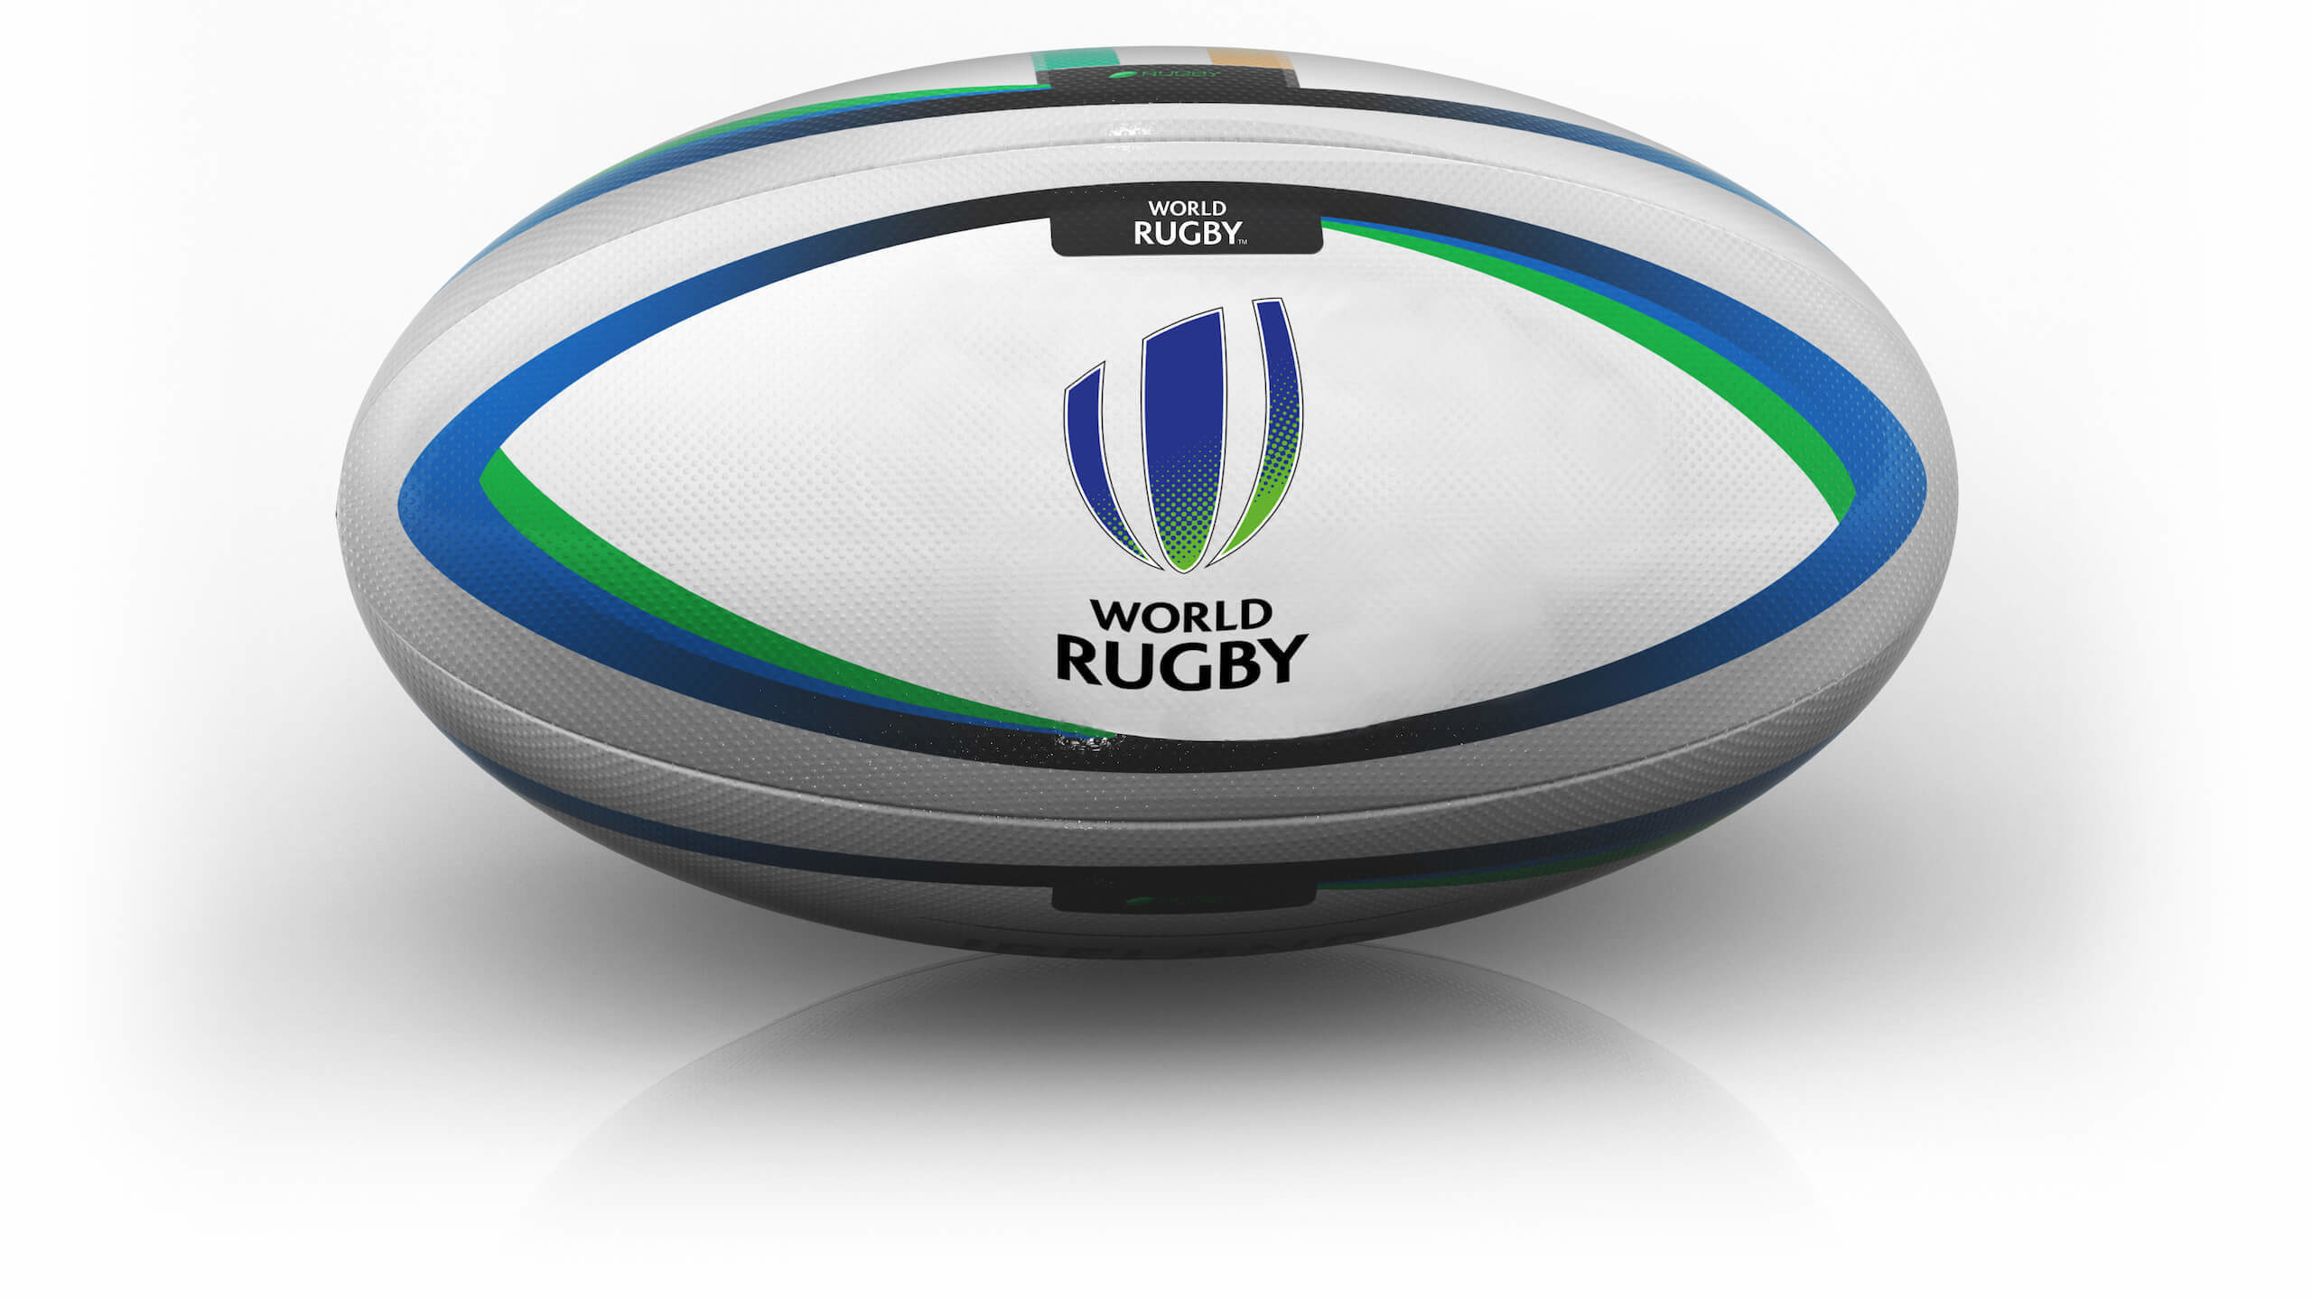
欖球（一） - 欖球簡介 - 欖球賽制

Slide 2
試想想…
甚麼是欖球?
精彩內容包括：
欖球比賽用球的規格
欖球賽制和參考影片
欖球練習示範影片
欖球有甚麼特色？
有多少種欖球比賽？它們有何分別？
欖球的玩法是怎樣的？

Slide 3
欖球簡介
是由兩支隊伍進行的對抗性運動
講求團隊合作和戰術運用
目的是在規定時間內，以持球跑、傳球或踢球方式將欖球帶到得分區內，較高分數一方獲勝

Slide 4
試想想…
欖球是甚麼樣子?

Slide 5
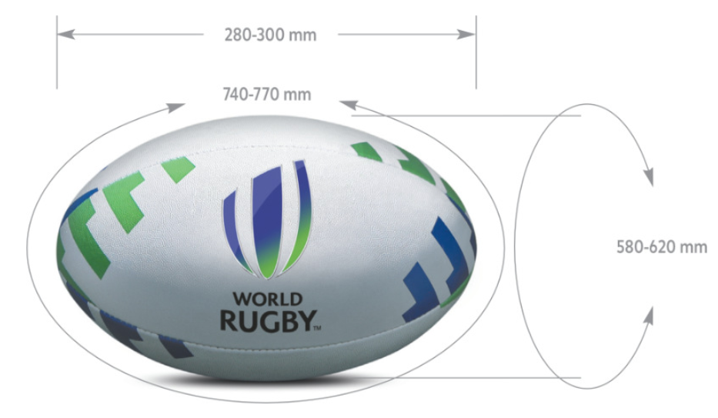
欖球的比賽用球
橢圓形，兩端尖細
由四塊皮革或防水合成物料縫合而成
滾動時增加不確定性，不如足球般直線滾動

Slide 6
欖球賽制
15人制欖球
7人制欖球
參考影片
2019年世界盃橄欖球賽(15) 決賽 英格蘭對南非 (英語) https://www.youtube.com/watch?v=Fr26b5D2rj8
2019香港七人欖球賽，七個最佳達陣片段 (英語) https://www.youtube.com/watch?v=xM6Oacm7384
(資料來源：世界欖球總會)

Slide 7
7人及15人制欖球的比較
 | 15人制欖球 | 7人制欖球
比賽人數 | 15人 | 7人
比賽時間 | 半場40分鐘 | 半場7分鐘
比賽節奏 | 較慢 | 較快

Slide 8
欖球—在家小練習

Slide 9
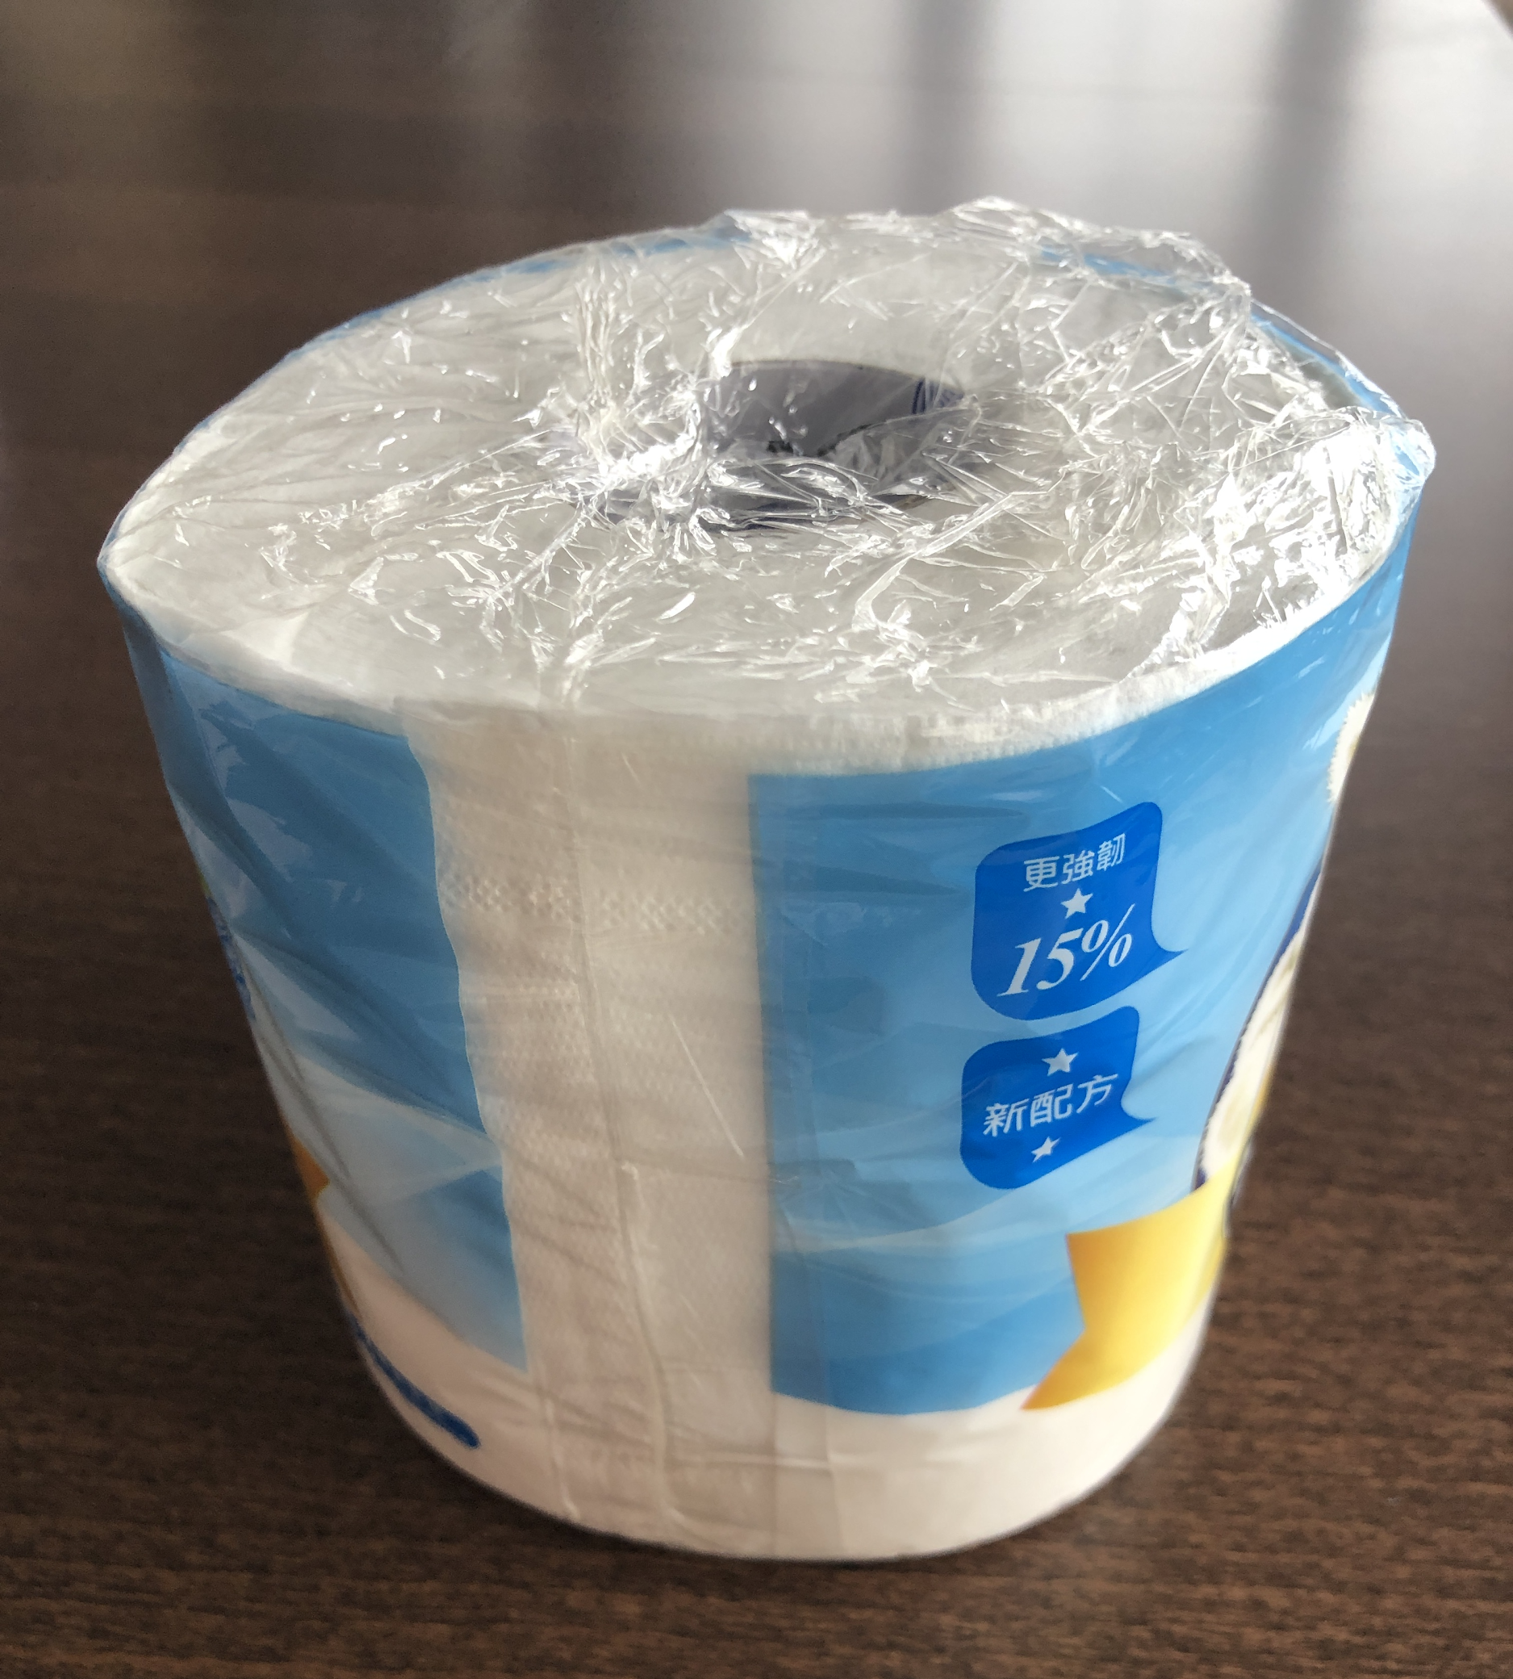
內容
用 具：衛生卷紙 / 欖球
練習次數：重複兩至三次
目 標：掌握基礎的欖球球感
可用 代替欖球

Slide 10
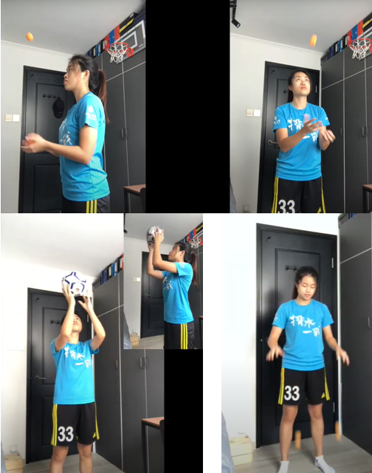
球感練習示範影片
1. 雙手互相傳、接球
https://youtu.be/WR1I3qHKkq8
2. 單手拋、接球
https://youtu.be/jQ4nB0o3ENM
3. 交換手拋、接球
https://youtu.be/EMYukHfLZKA
4. 雙手接彈地球
https://youtu.be/rA_gaGgD6WY
5. 雙手接交叉彈地球
https://youtu.be/mGp1P1uEgmY

Slide 11
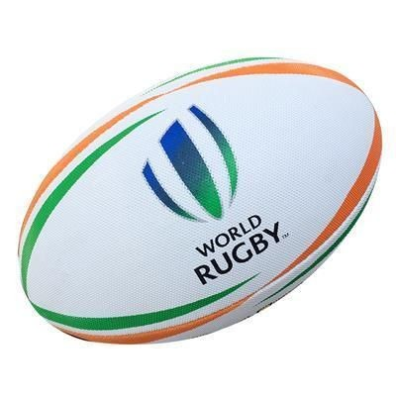
謝謝

